Slide 1

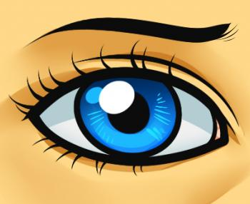


ІРЫНКА ЮРАСЬ
АЛЕСЬ
ЦІМАФЕЙ
ПАЎЛІНКА
ЯНА АЛЁНКА
Суседка па парце
1 клас
Сядзяць перад Аляксеем

